Slide 1
T
O
Á
N
-
3
BÀI 21
KHỐI LẬP PHƯƠNG, KHỐI HỘP CHỮ NHẬT

Slide 2

0
1

Slide 3

Tớ cũng có đỉnh, cạnh và còn có cả các mặt nữa cơ! Các mặt của tớ là hình chữ nhật.
Còn các mặt của tớ đều là hình vuông.
Tớ có đỉnh, cạnh.

Slide 4
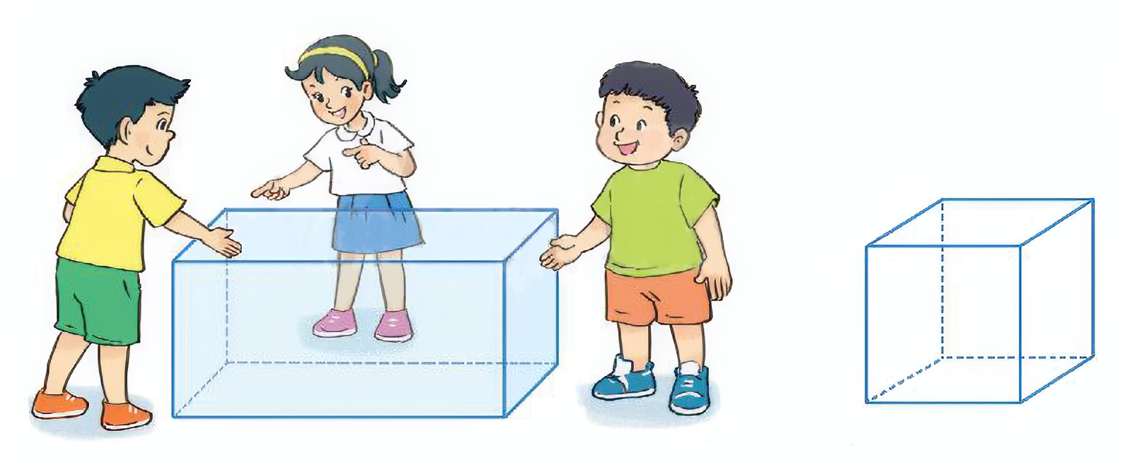
Đây là một đỉnh.
Đây là một cạnh.
Đây là một mặt.
KHỐI HỘP CHỮ NHẬT
KHỐI LẬP PHƯƠNG

Slide 5
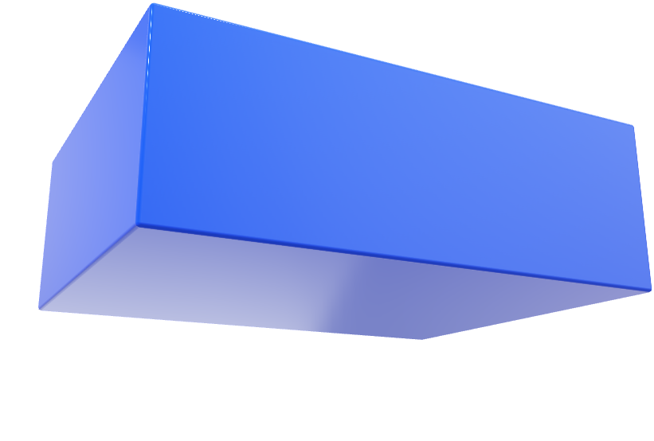
KHỐI HỘP CHỮ NHẬT

Slide 6

KHỐI HỘP CHỮ NHẬT
Có 8 đỉnh
Có 6 mặt
Có 12 cạnh
Các mặt đều là hình chữ nhật

Slide 7

KHỐI LẬP PHƯƠNG

Slide 8
KHỐI LẬP PHƯƠNG
Có 8 đỉnh
Có 6 mặt
Có 12 cạnh
Các mặt đều là hình vuông

Slide 9

KHỐI HỘP CHỮ NHẬT, KHỐI LẬP PHƯƠNG
• Khối hộp chữ nhật và khối lập phương đều có 8 đỉnh, 6 mặt và 12 cạnh.
• Các mặt của khối hộp chữ nhật đều là hình chữ nhật.
• Các mặt của khối lập phương đều là hình vuông.

Slide 10

Một chiếc khung sắt dạng khối hộp chữ nhật có các cạnh được sơn màu như hình vẽ.
0
2

Slide 11
1
Một chiếc khung sắt dạng khối hộp chữ nhật có các cạnh được sơn màu như hình vẽ.

Slide 12
1
Một chiếc khung sắt dạng khối hộp chữ nhật có các cạnh được sơn màu như hình vẽ.

Slide 13
1
Một chiếc khung sắt dạng khối hộp chữ nhật có các cạnh được sơn màu như hình vẽ.
a) Có mấy cạnh được sơn màu xanh, mấy cạnh được sơn màu đỏ?
- Có 4 cạnh được sơn màu xanh, 8 cạnh được sơn màu đỏ.

Slide 14
Một chiếc khung sắt dạng khối hộp chữ nhật có các cạnh được sơn màu như hình vẽ.
1
b) Chọn câu trả lời đúng.
Người ta lắp một tấm gỗ vừa khít vào mặt trước của chiếc khung sắt đó. Miếng gỗ cần lắp có dạng hình gì?
A. Hình tròn B. Hình tam giác C. Hình chữ nhật
Notes:
b) Vì các mặt của khối hộp chữ nhật đều là hình chữ nhật nên tấm gỗ cần lắp vào mặt trước của chiếc khung sắt có dạng hình chữ nhật.

Slide 15
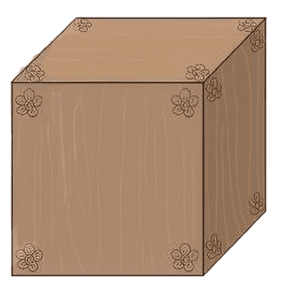
2
Số
?
Ở gần mỗi đỉnh của một chiếc hộp gỗ dạng khối lập phương, bác Hà chạm ba bông hoa (như hình vẽ). Bác Hà đã chạm tất cả bông hoa.
?
24
- Hình lập phương gồm có 8 đỉnh.
- Ở gần mỗi đỉnh, bác Hà chạm 3 bông hoa.
- Bác Hà đã chạm tất cả số bông hoa là:
3 x 8 = ... (bông hoa)
Notes:
- Hình lập phương gồm có 8 đỉnh.
- Số bông hoa bác Hà đã chạm = Số bông hoa ở gần mỗi đỉnh nhân với số đỉnh.

Slide 16

0
3

Slide 17
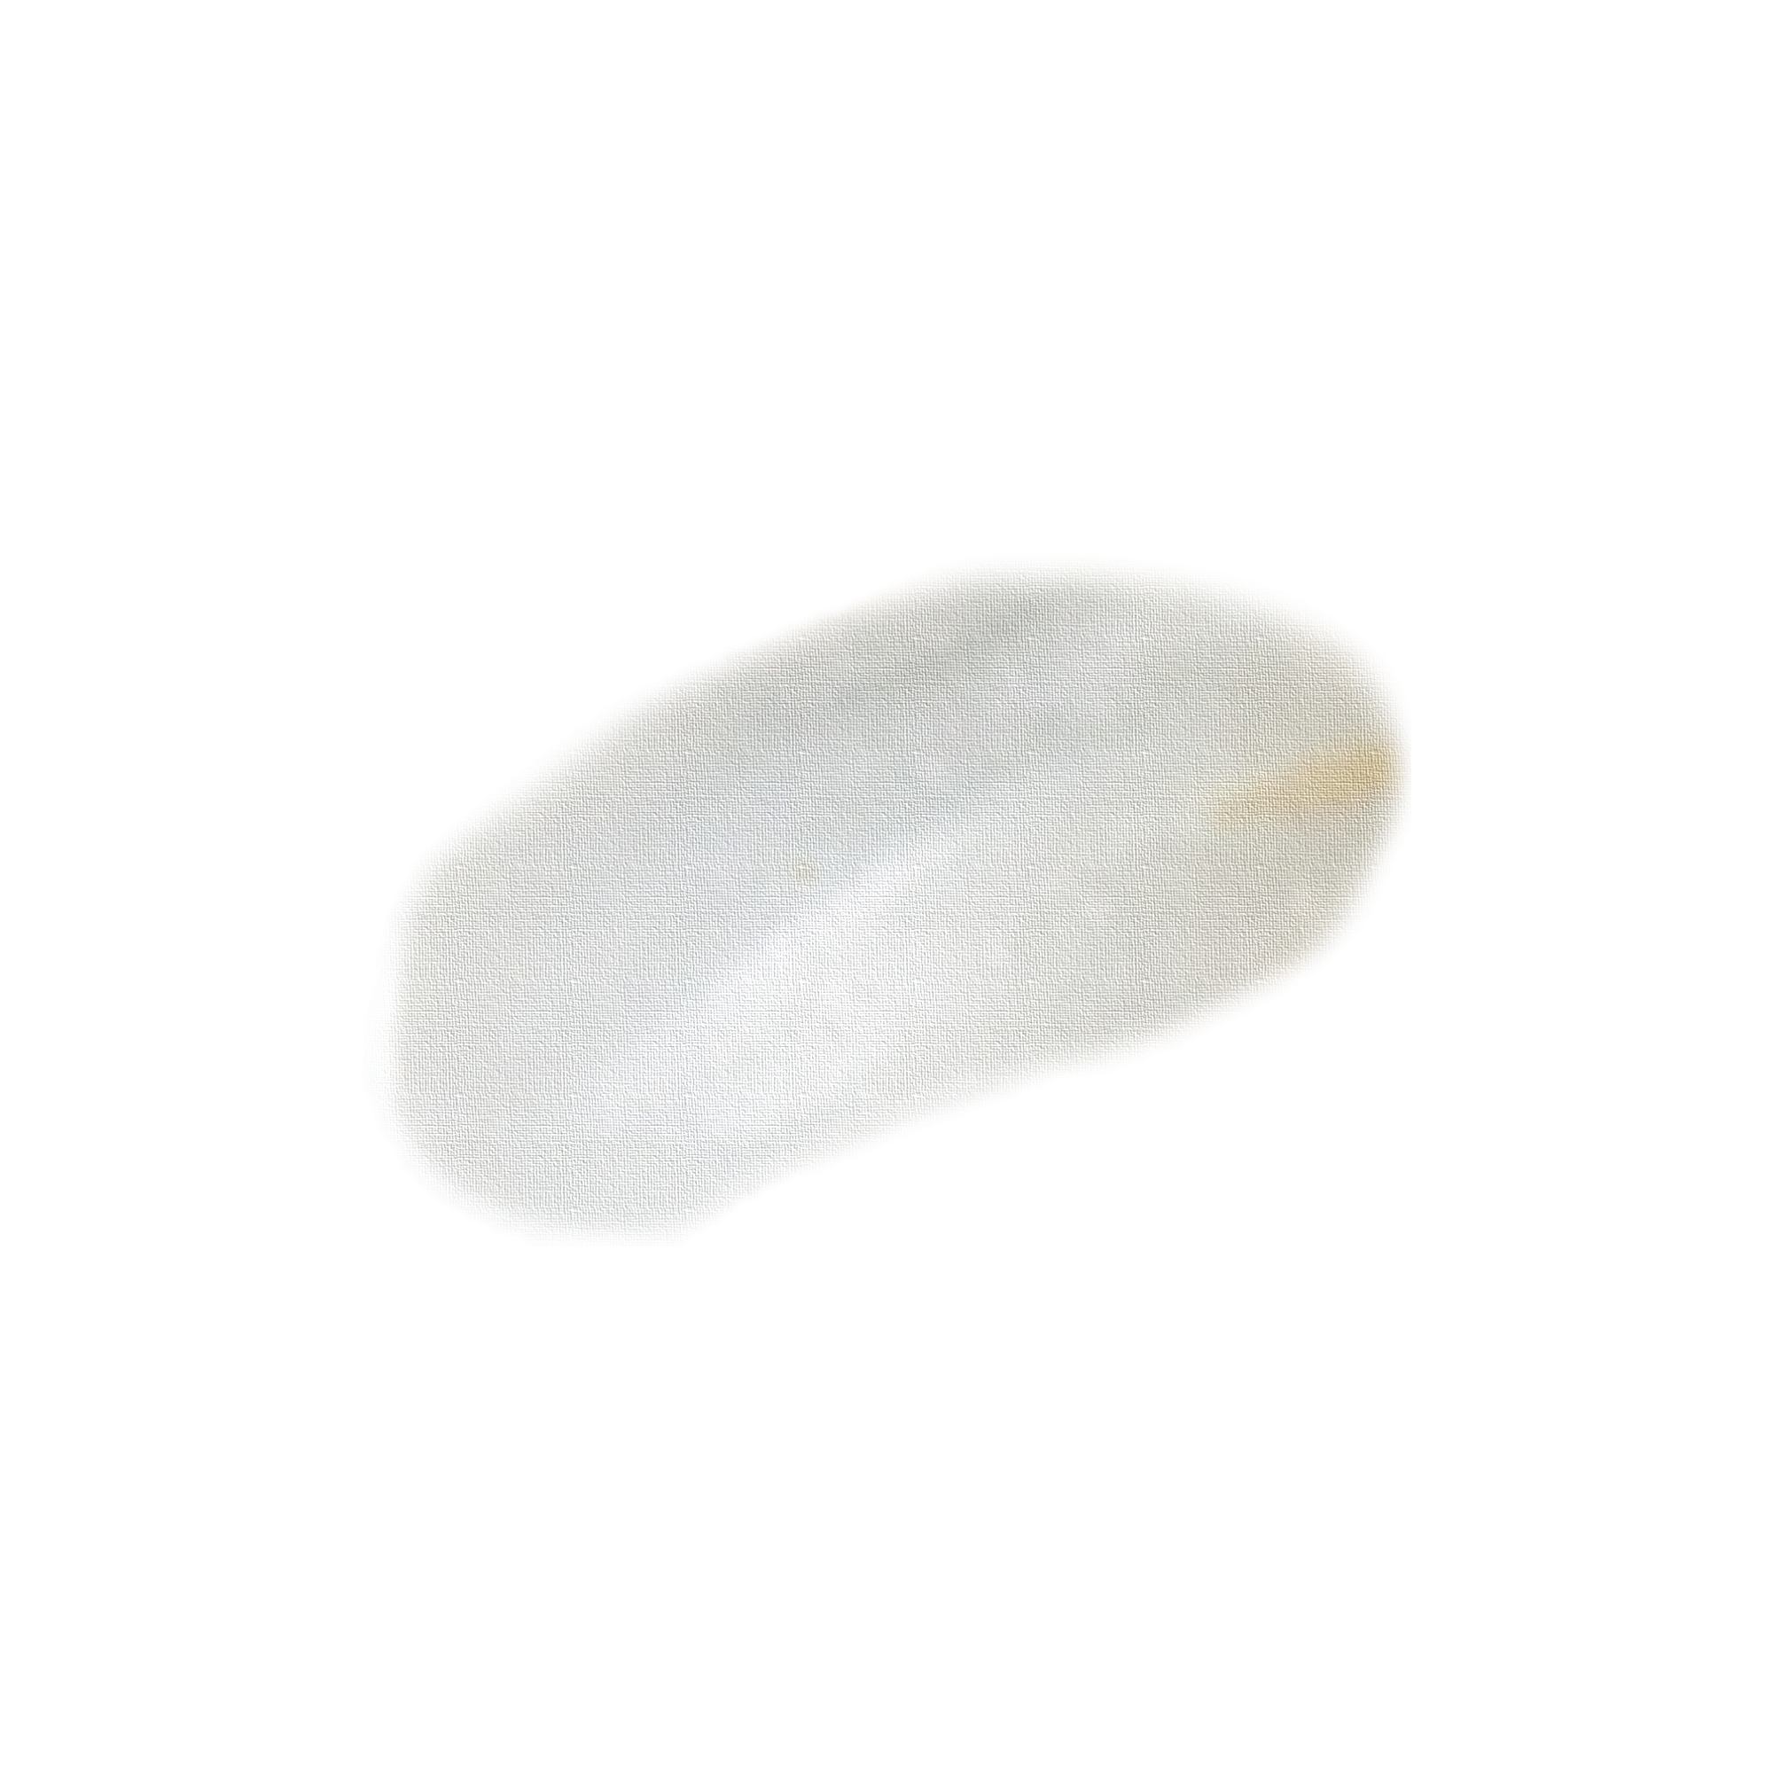

1
Con kiến bò theo đường màu cam trên chiếc khung nhôm dạng khối hộp chữ nhật để đến chỗ hạt gạo (như hình vẽ). Hỏi con kiến cần bò qua mấy cạnh?
- Con kiến cần bò qua 3 cạnh (đường màu cam) để đến chỗ hạt gạo.

Slide 18
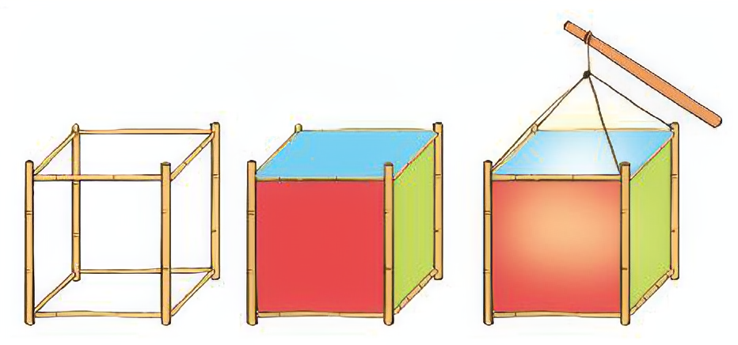
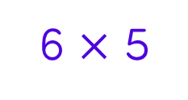
2
Số
?
Chú Ba làm những chiếc đèn lồng có dạng khối lập phương. Mỗi cạnh dùng một nan tre, mỗi mặt dán một tờ giấy màu.
a) Mỗi chiếc đèn lồng cần dùng nan tre.
?
12
b) 5 chiếc đèn lồng như vậy cần dùng tờ giấy màu.
?
12 cạnh
6 tờ
30
6 $×$ 5
Notes:
a) Số nan tre cần dùng để làm 1 chiếc đèn lồng bằng số cạnh của mỗi khối lập phương.
b) Số tờ giấy màu cần dùng để làm 5 chiếc đèn lồng = Số tờ giấy màu để làm 1 chiếc đèn lồng x 5

